Slide 1
Муниципальное бюджетное дошкольное образовательное учреждение «Детский сад комбинированного вида №37»
Отчёт работы творческой группы
по «Апробации и внедрению парциальной программы интеллектуально-творческого развития детей дошкольного возраста
«Фанкластик: весь мир в руках твоих»
Выполнила: воспитатель 1 квалификационной категории
Колесникова Наталья Леонидовна
Кировск, 2024 год

Slide 2
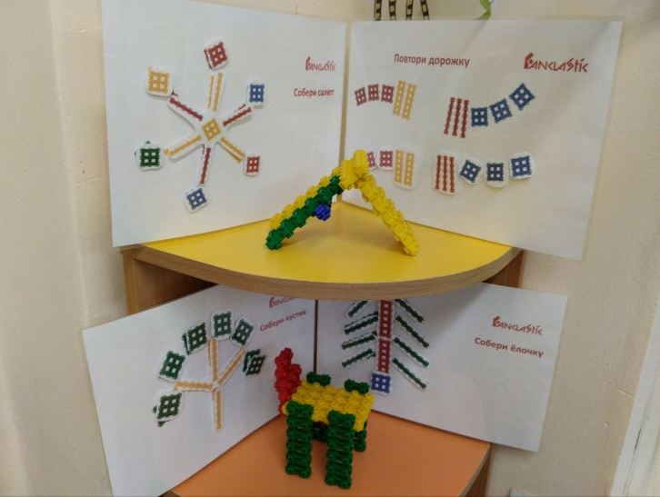
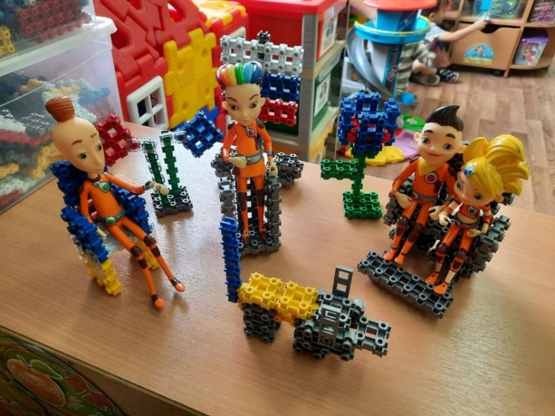
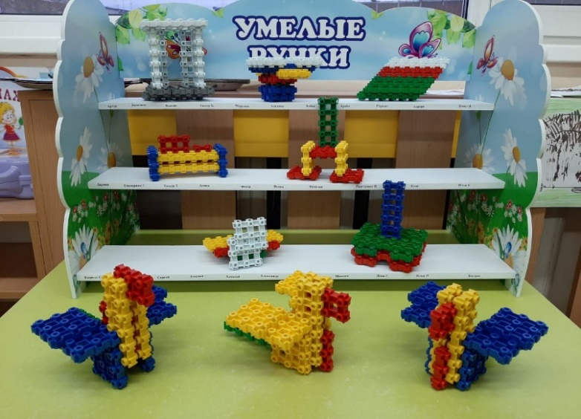
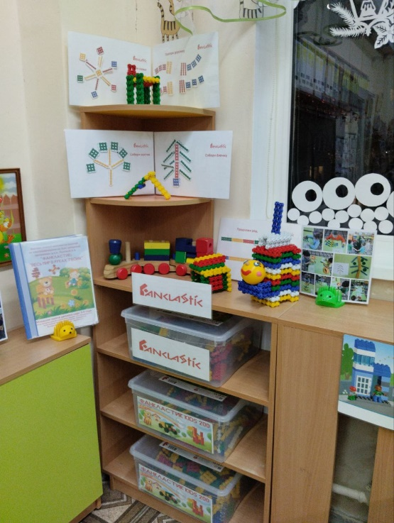
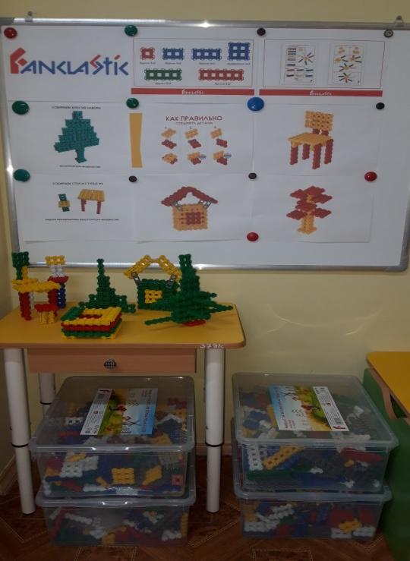
Развивающая предметно-пространственная среда

Slide 3
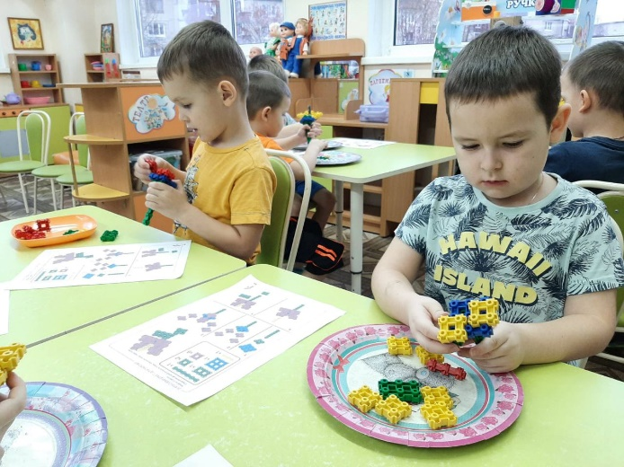
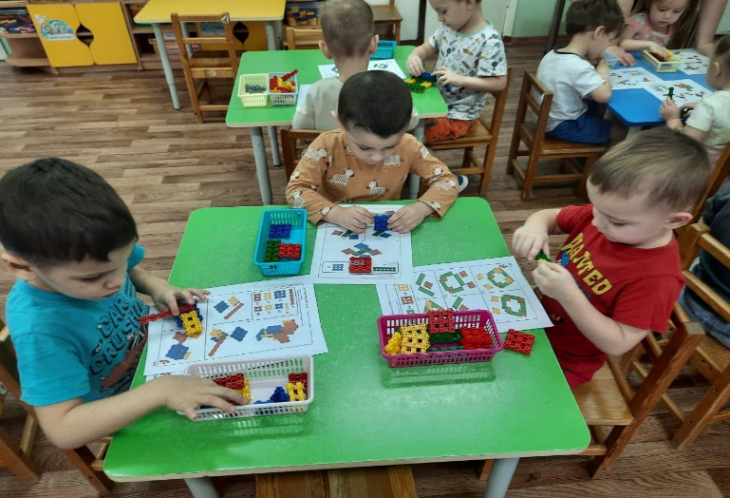
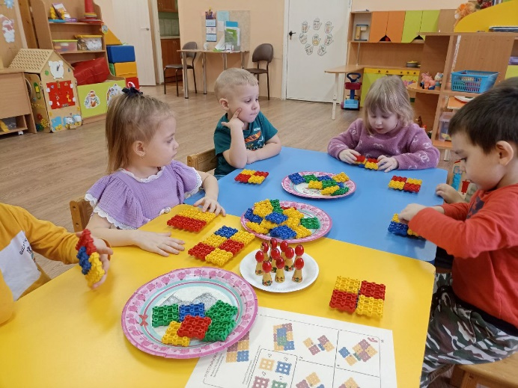
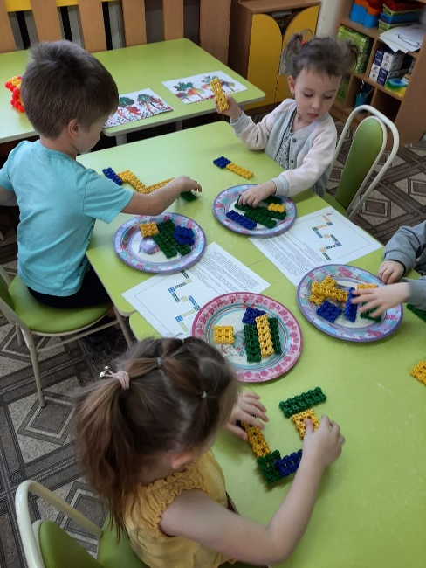
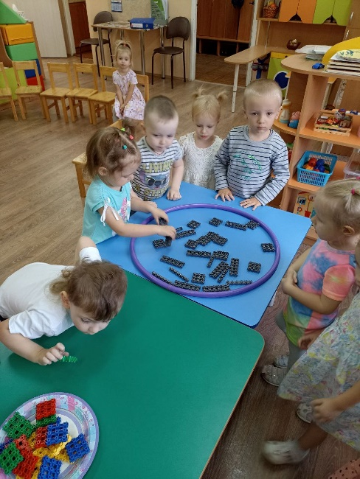
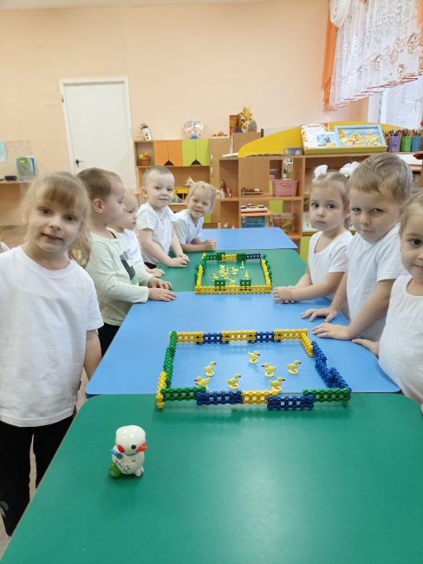
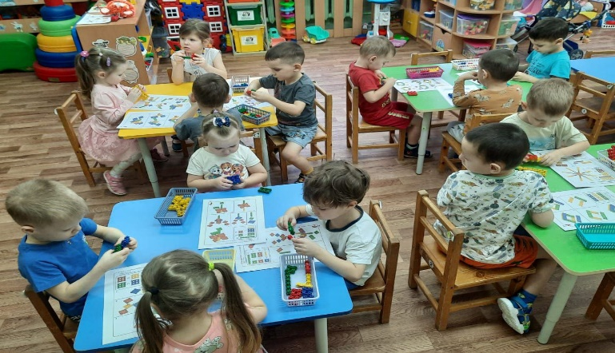
Организованная образовательная деятельность с воспитанниками

Slide 4
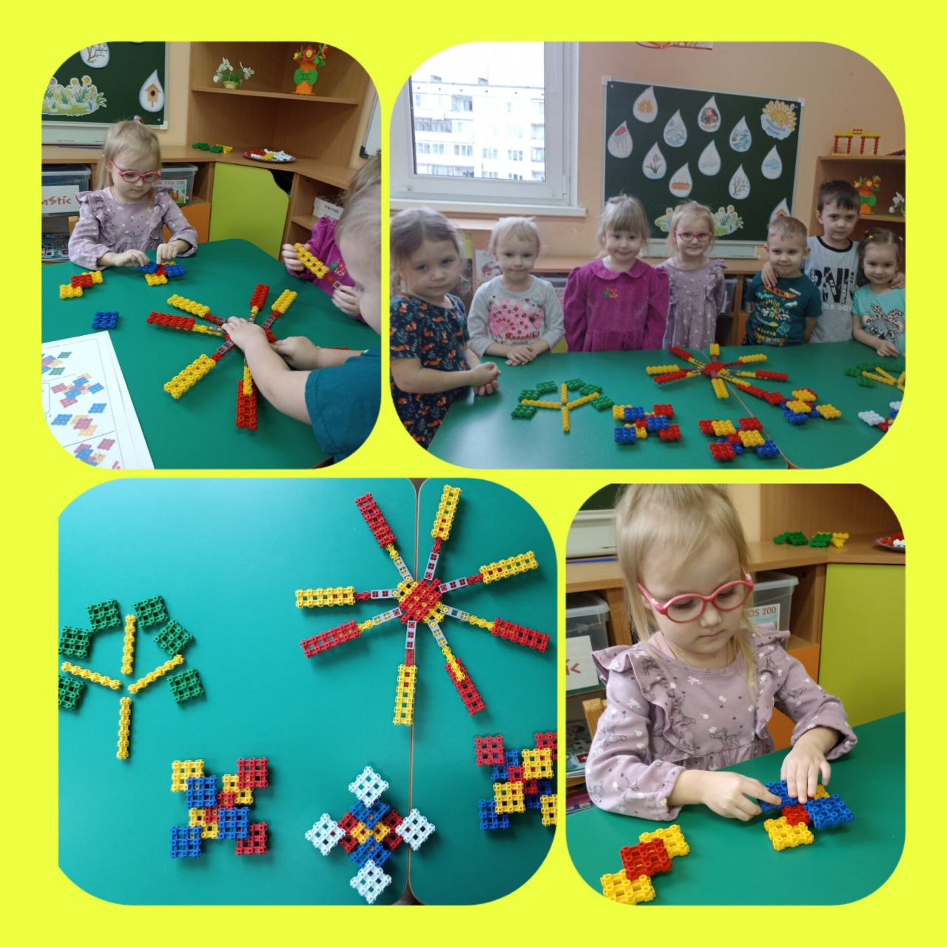
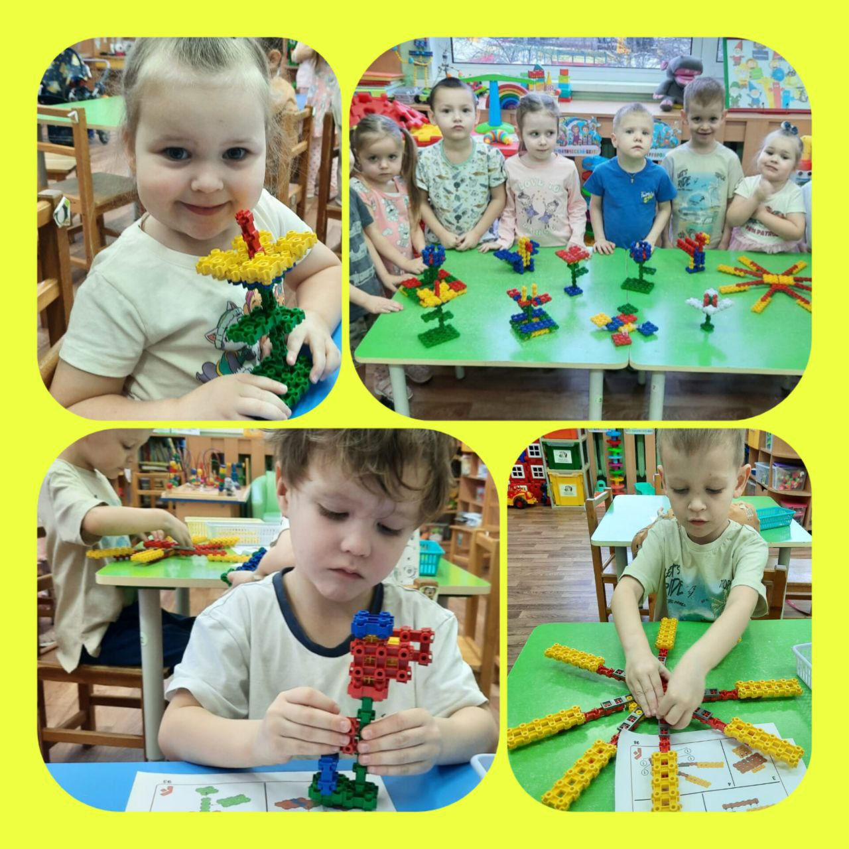
Организованная образовательная деятельность с воспитанниками
«Весна пришла»

Slide 5
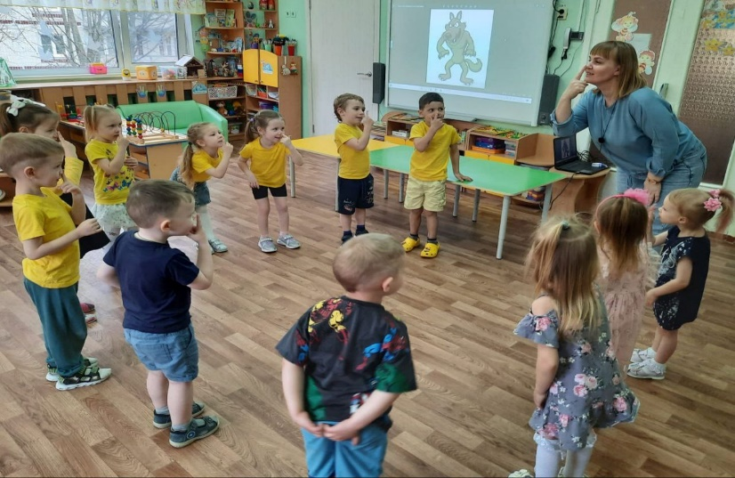
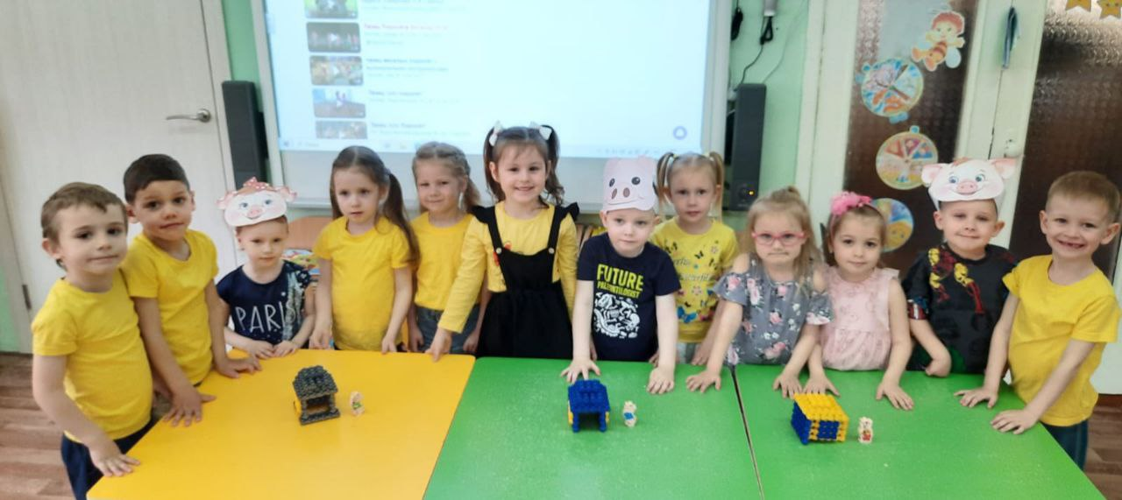
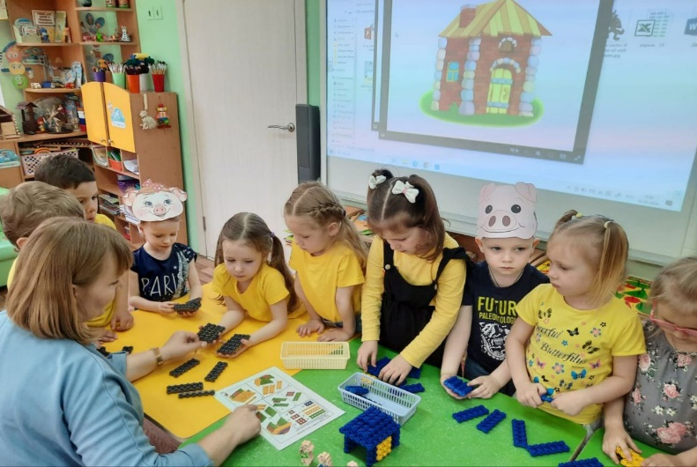
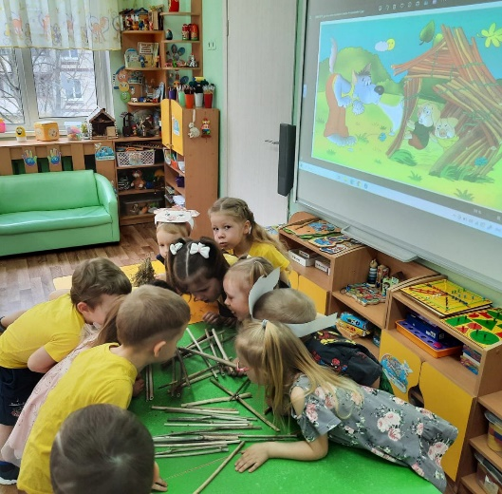
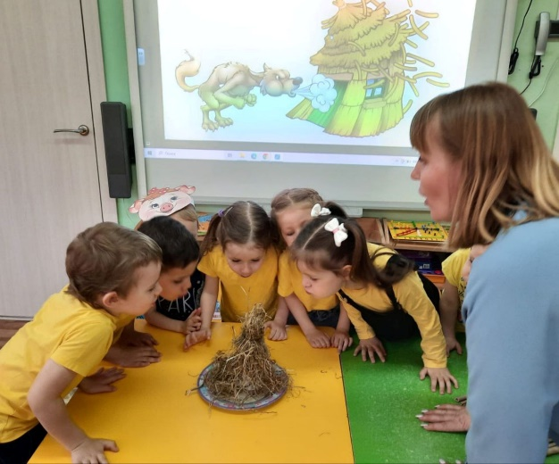
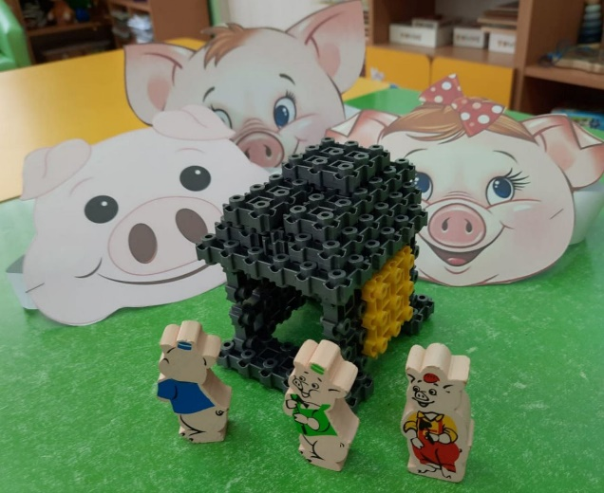
Организованная образовательная деятельность с воспитанниками
«Три поросенка»

Slide 6
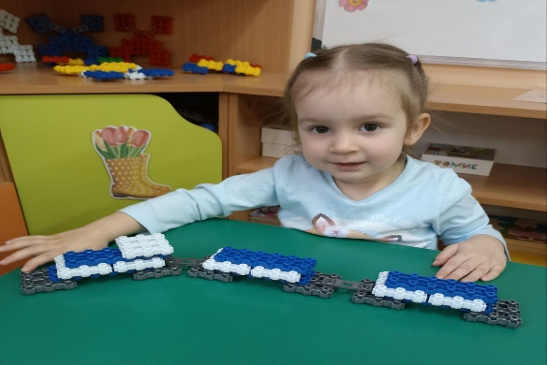
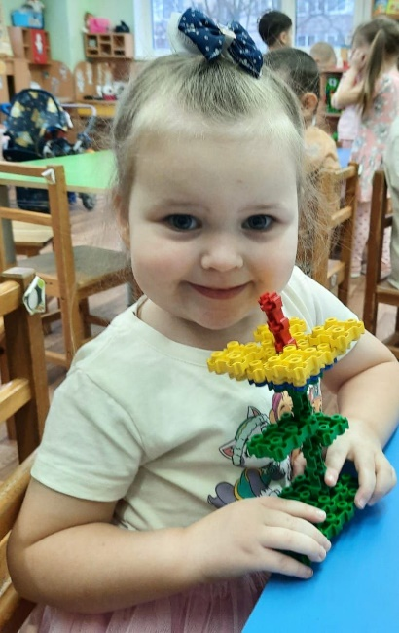
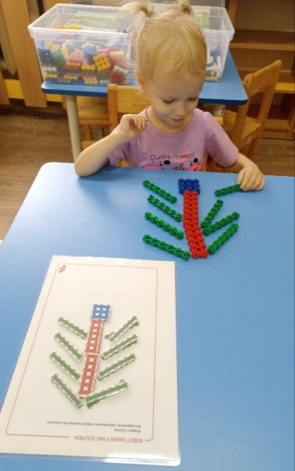
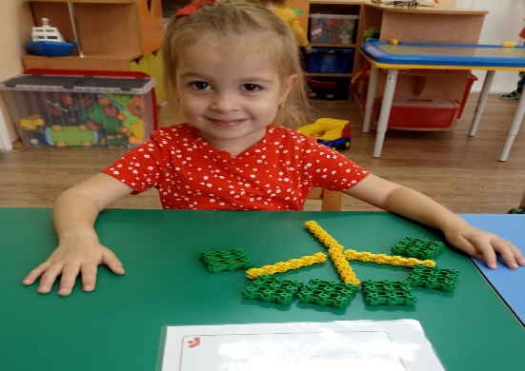
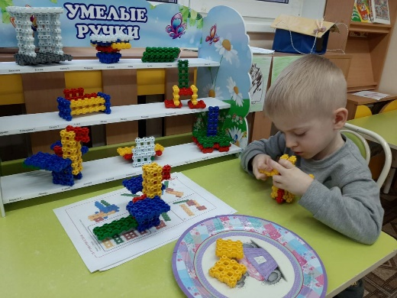
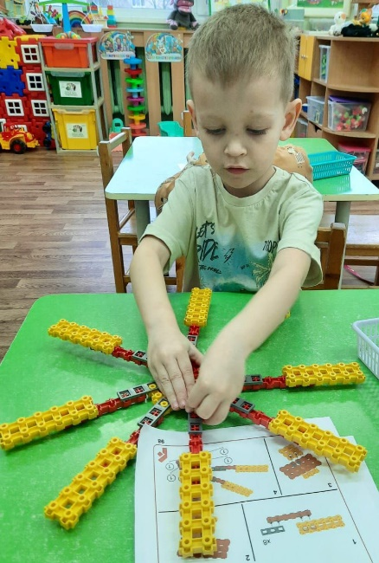
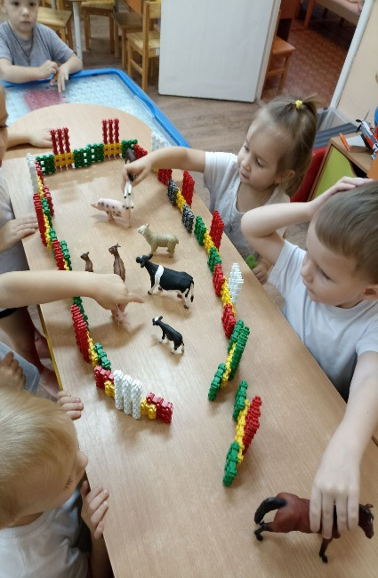
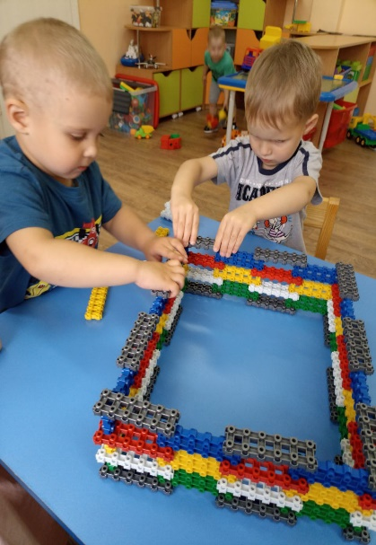
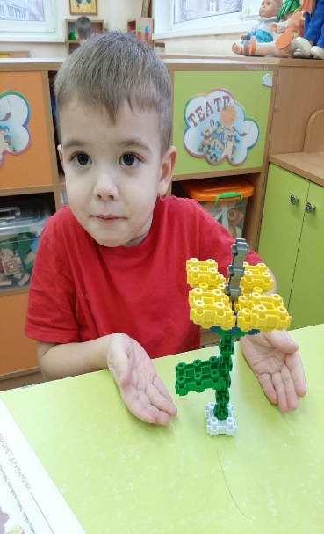
Свободная деятельность воспитанников и обогащенные игры в центрах активности

Slide 7
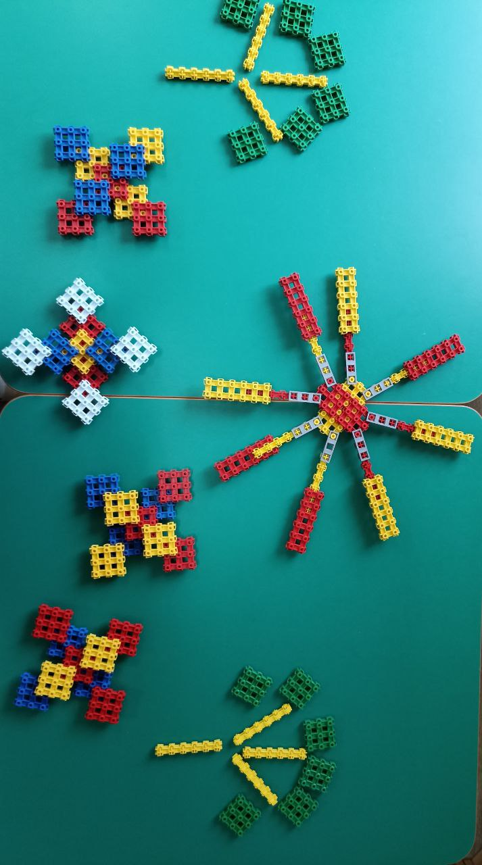
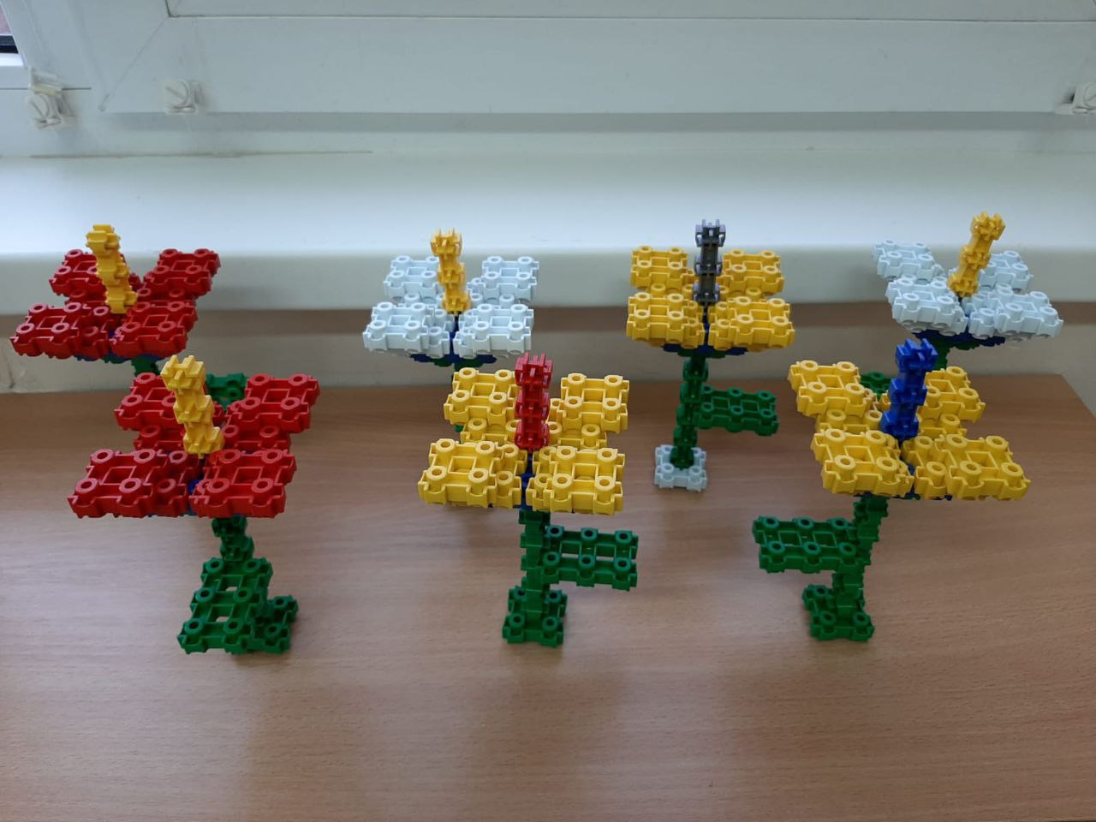
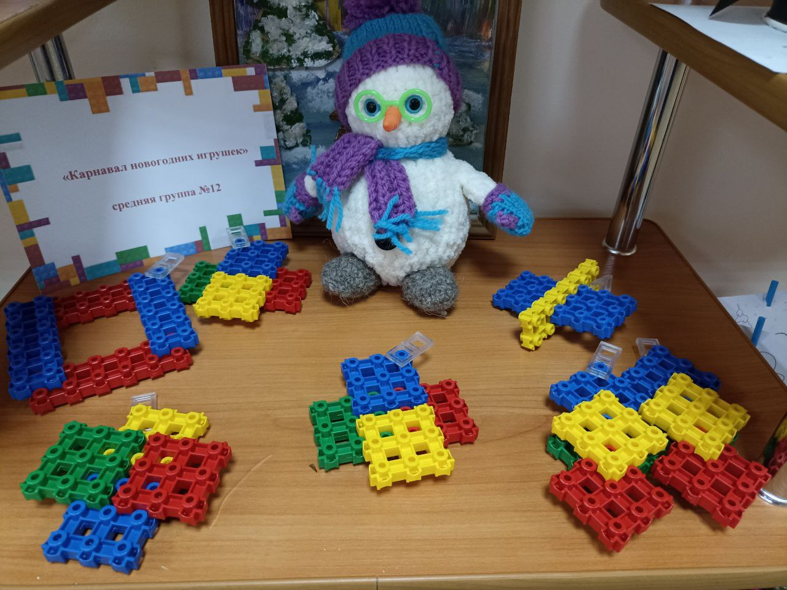
Выставка работ участников творческой группы

Slide 8
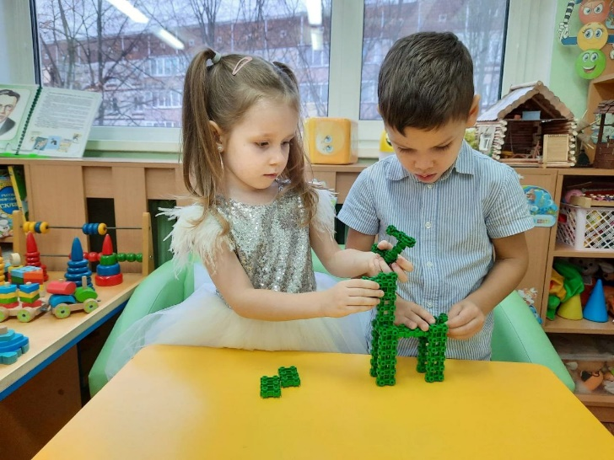
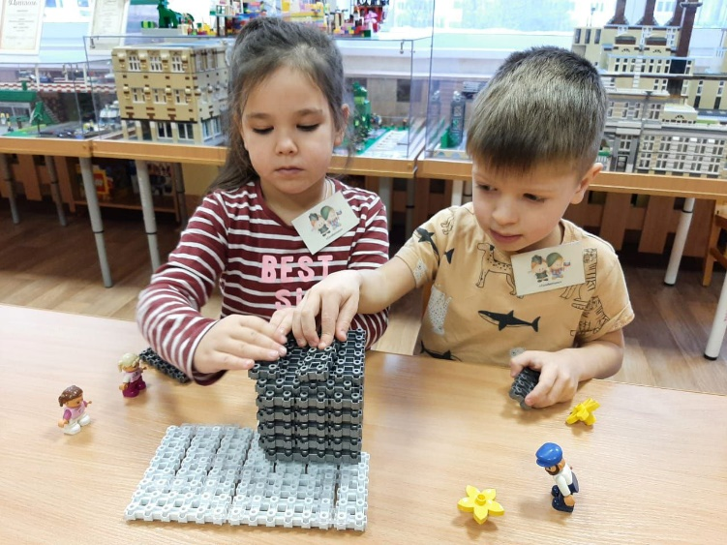
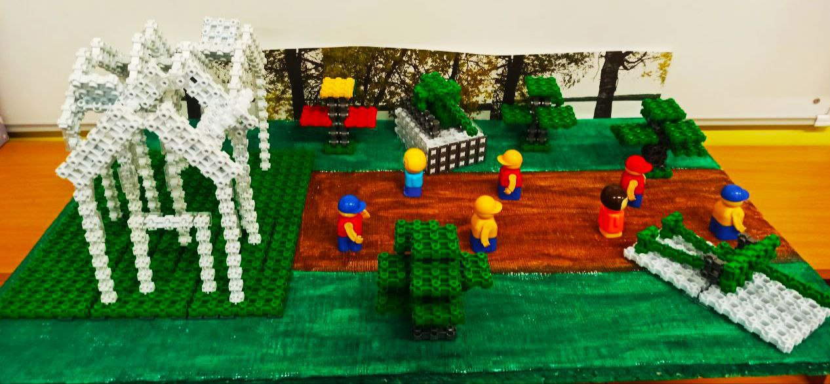
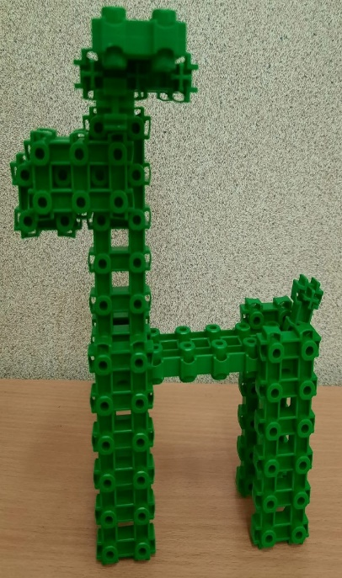
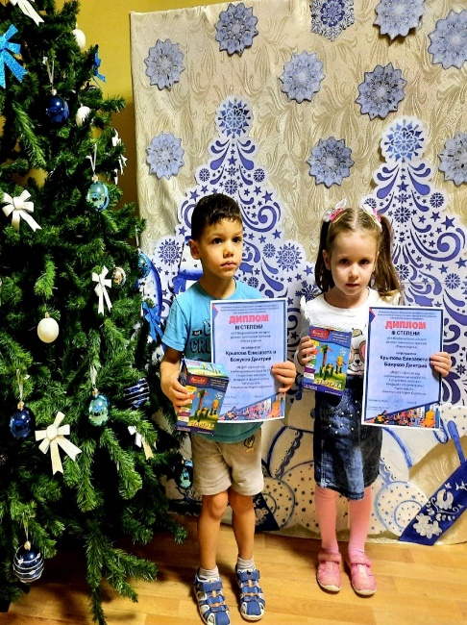
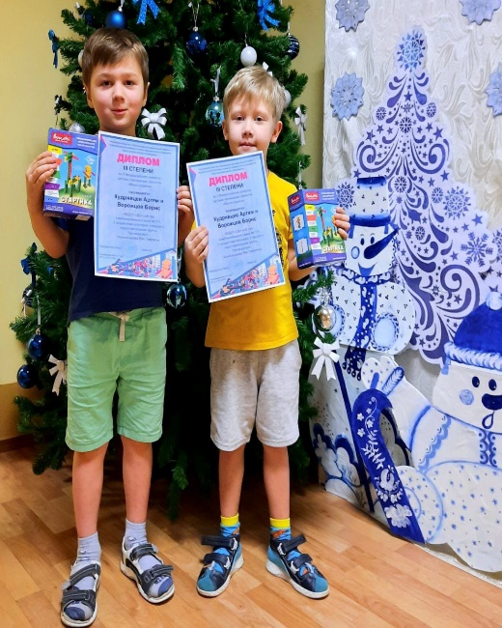
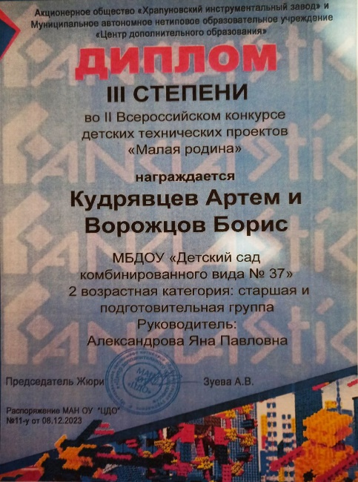
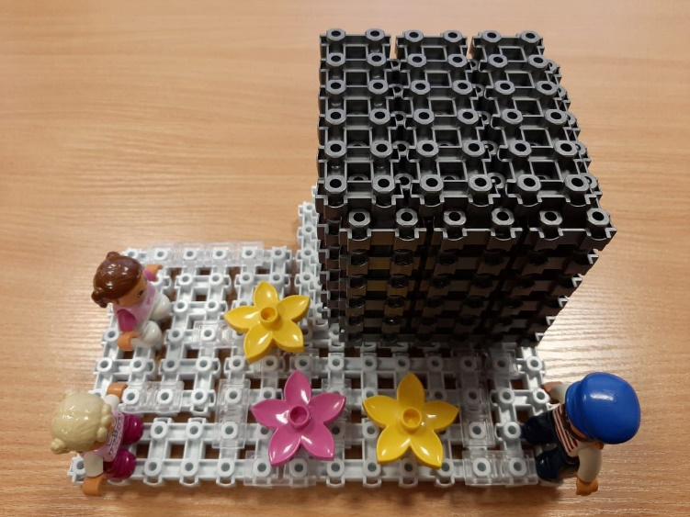
Всероссийский конкурс детских технических проектов «Малая Родина»

Slide 9
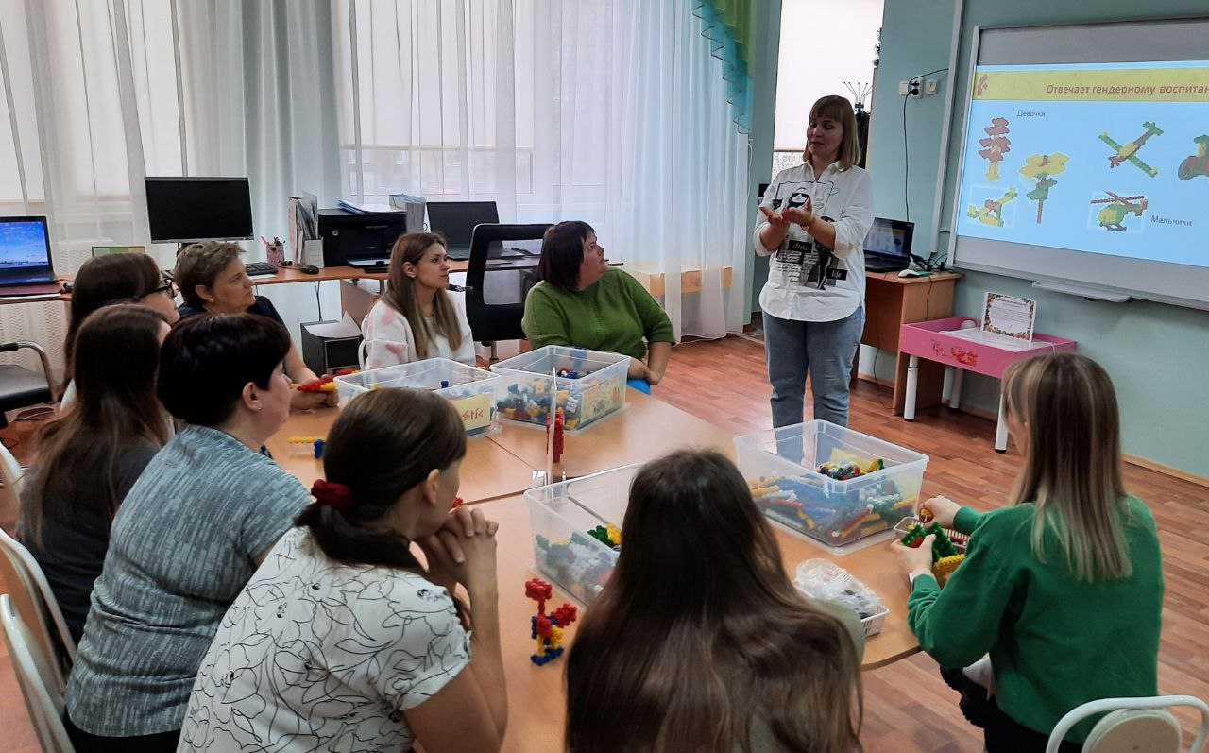
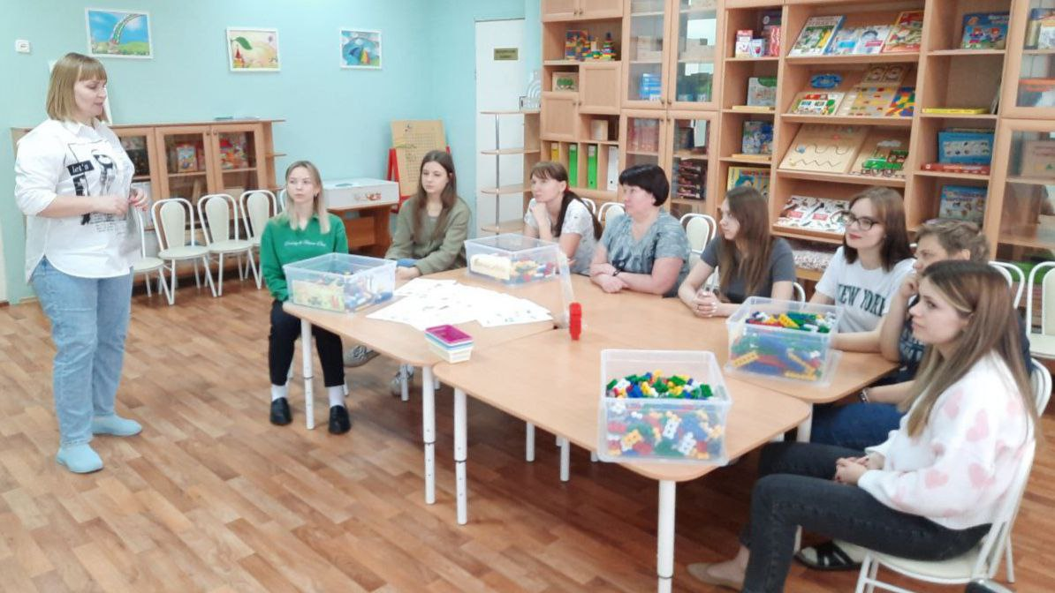
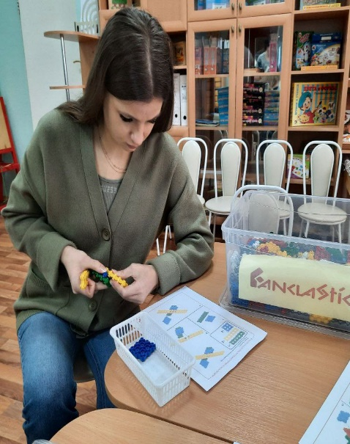
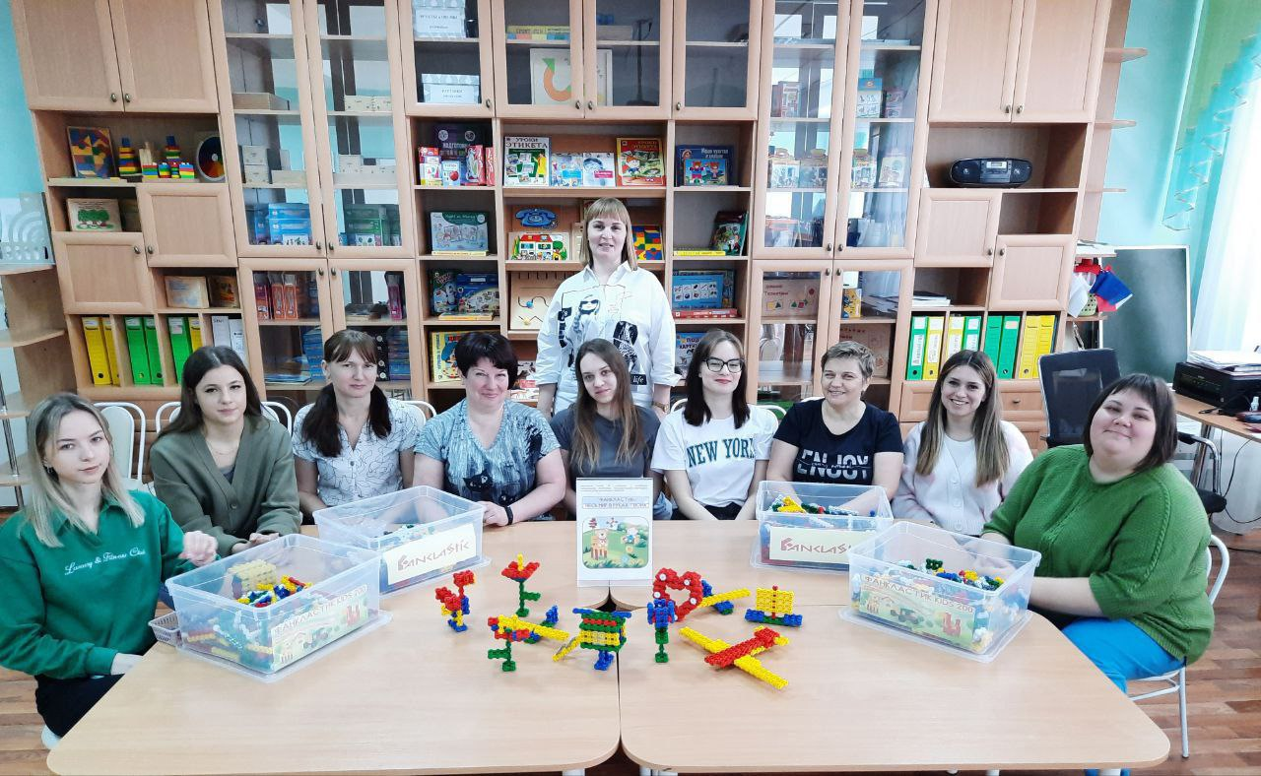
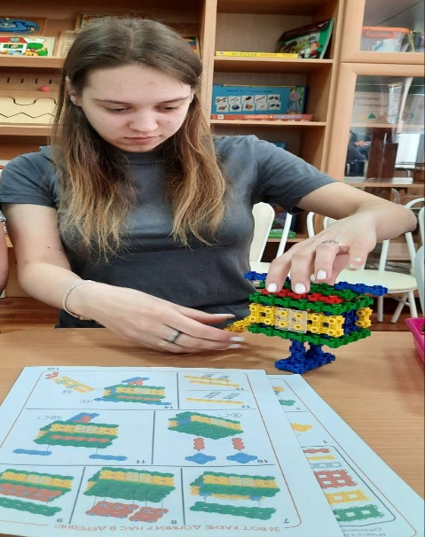
Круглый стол «Всестороннее развитие ребенка при помощи 3Д конструктора Фанкластик»

Slide 10
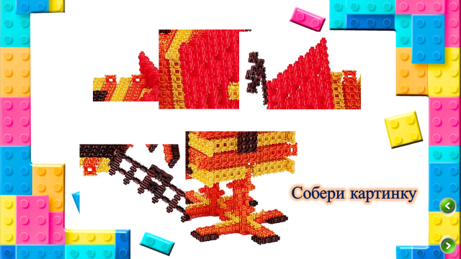
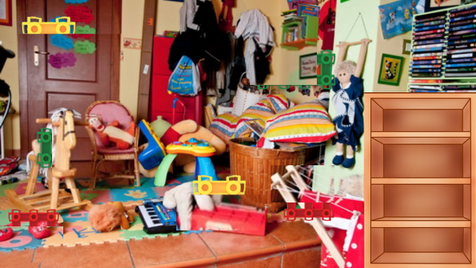
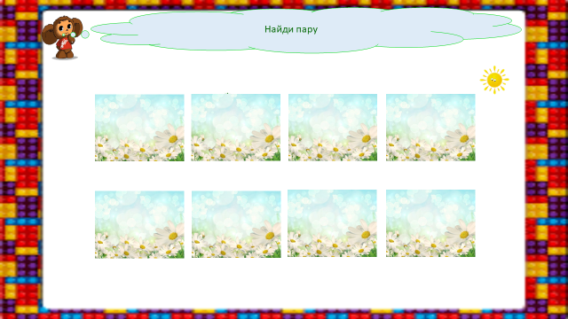
Сетевое сотрудничество (ИКТ)
Серия интерактивных игр «Планета Фанкластик»

Slide 11
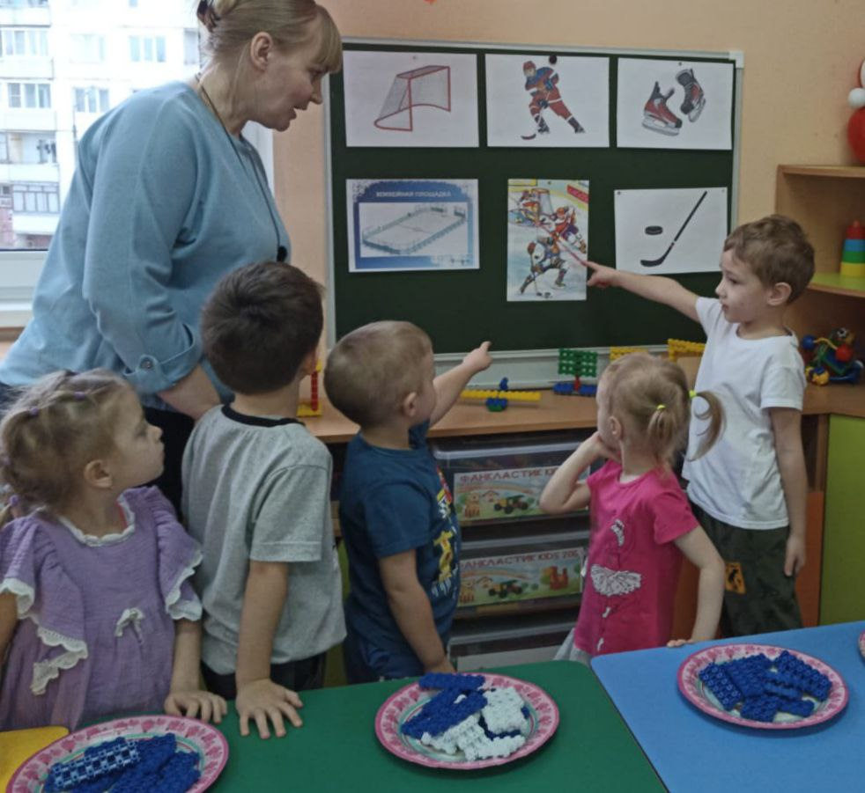
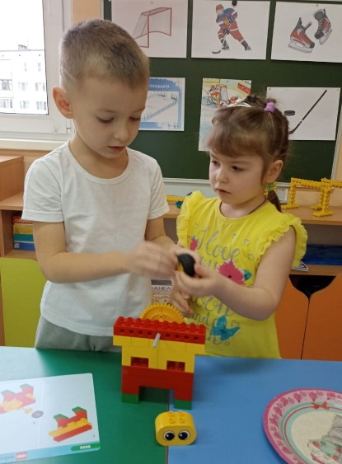
Сетевое сотрудничество («От Фребеля до робота. Растим будущих инженеров»)
«Зимние виды спорта. Хоккей»

Slide 12
Сетевое сотрудничество («ПиктоМир»)
«Космические роботы»

Slide 13
Взаимодействие с семьями воспитанников
Просвещение родителей:
Информационные папки: «Для чего нужен конструктор?»
Консультации: «Современные виды конструктора. Какой конструктор лучше?»
Буклет «Детское конструирование по образцу, замыслу, схеме»
Памятка «Мелкая моторика дошкольника с Фанкластиком»

Slide 14
Взаимодействие с семьями воспитанников
(вовлечение в образовательный процесс)
Мастер-класс «Строим вместе с детьми»

Slide 15
Взаимодействие с семьями воспитанников
(вовлечение в образовательный процесс)
Совместная образовательная деятельность.
Тема: «Ферма»

Slide 16
Взаимодействие с семьями воспитанников
(вовлечение в образовательный процесс)
Мастер-класс «Строим вместе с папой»

Slide 17
Взаимодействие с семьями воспитанников
(вовлечение в образовательный процесс)
Игровое мероприятие «Парк семейного отдыха»

